Slide 1

Final Project
Zulfat Zigangirov

Slide 2

Обо мне
Мое имя Зульфат ,мне 17 лет .Учусь в Роболаб уже 4 год
Занимаюсь программированием 3 год .
Очень ленивый и люблю злить Магомеда.

Slide 3
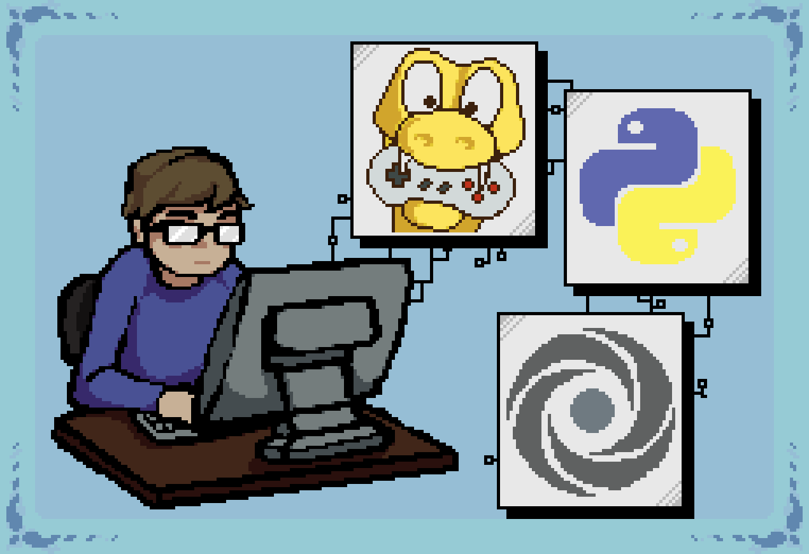
О проекте
Проект, который я собираюсь сделать ,опять имеет отношение к Марио.
Это должна быть своя породия на него.
С лабиринтами и паркуром по платформам. .
Но не сделаю.

Slide 4

Кому нужен проект ?
Роболабу ради рекламы .

Slide 5

Какие проблемы решает ?
*Никаких ,только создает новые..

Slide 6

Сроки реализации.
В лучшем случае, за месяц, в худшем никогда
Всем спасибо за внимание .

